Slide 1
Horizon-Novel Dev Team
Web工程项目展示

Slide 2
项目团队

Slide 3
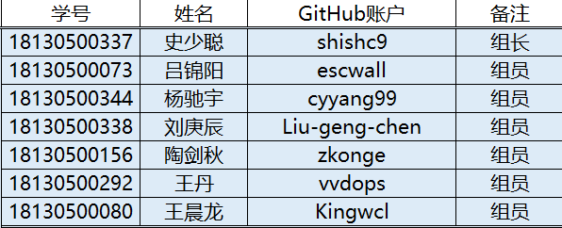
团队成员介绍
Github仓库链接:https://github.com/Horizon-NovelDevTeam/WebWork

Slide 4
Web项目建议书
侧重业务建议，所属领域、目标、解决核心问题、带来效益等方面。

Slide 5
Web项目建议书
1. 文档说明
  开发一个用户可以线上阅读，具有充值打赏评论功能的小说网站，后台人员可以上传下架小说
  随着网络的发展，电子设备的进步，传统纸质书籍花费大，不便携，成本大的缺点暴露，线上阅读的需求变大，因此一个线上小说阅读网站的存在十分必要。
2. 可行性分析
  电子阅读飞速发展，线上小说网站有充足的市场
  网络写手数量大增，不缺少优秀的原创作品
  智能机普及，线上小说不缺用户
  相较于纸质书籍的花费，线上阅读的成本更低

Slide 6
Web应用建模

Slide 7
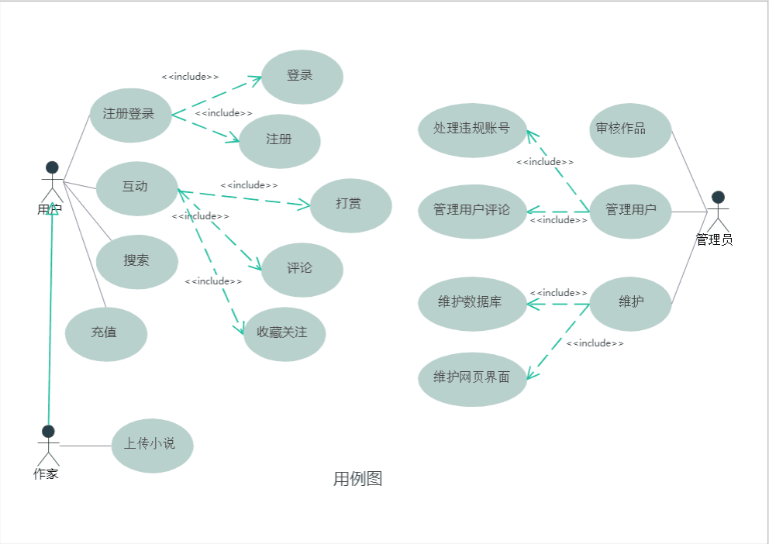
功能需求建模——静态
确定用例
小说网站的用例主要包括三方面：
1.用户的用例主要包括注册登录、互动、搜索以及充值。
2.作家的用例除了包括用户的所有用例外，还有上传小说的用例。
3.管理员的用例主要包括审核作品、管理用户以及维护。
创建用例图
如右图所示

Slide 8
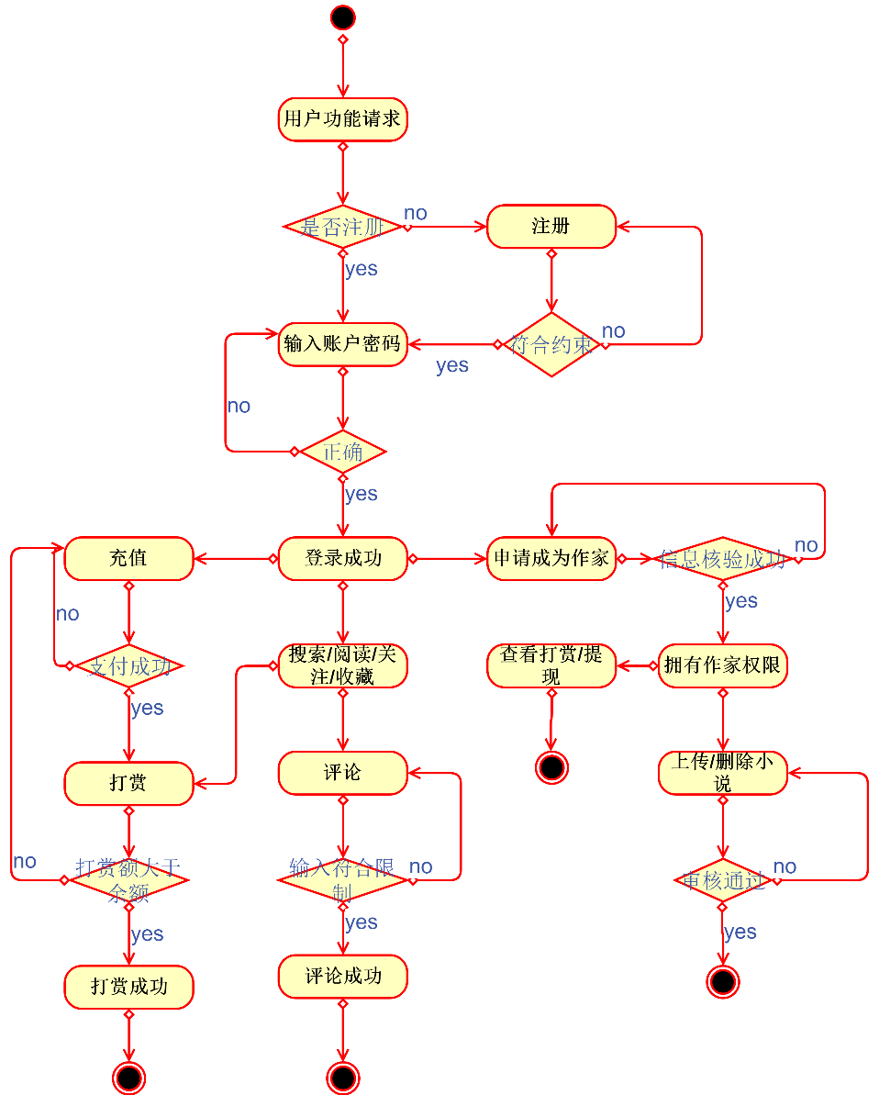
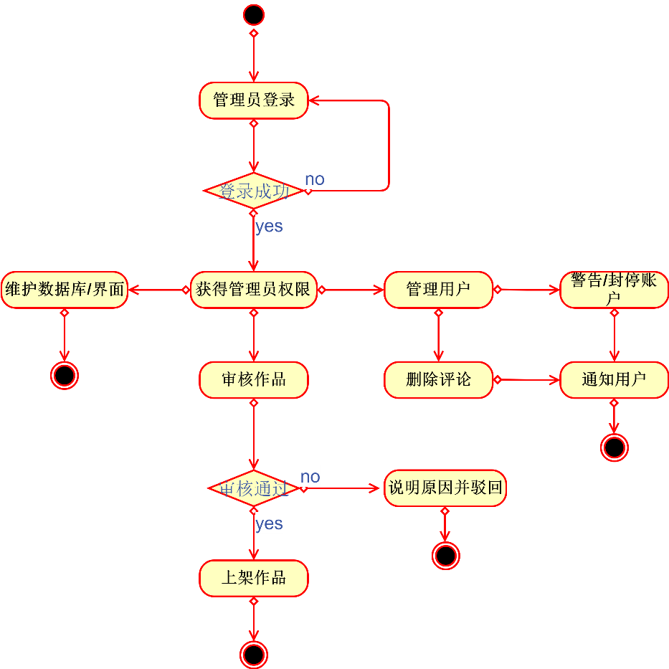
功能需求建模——动态
活动图
为表达该小说网站复杂业务逻辑的用例从而进一步精化建模。

Slide 9
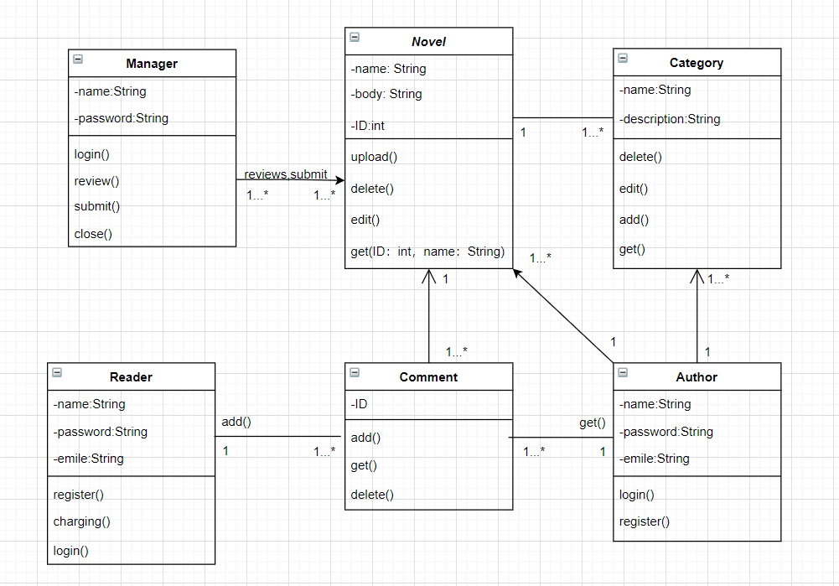
内容建模——静态
类图
本小说网站的主要页面有登录注册页面、小说目录及内容页面、打赏充值页面、作家页面。
业务逻辑处理类有读者类、管理员类、作家类、小说类。

Slide 10
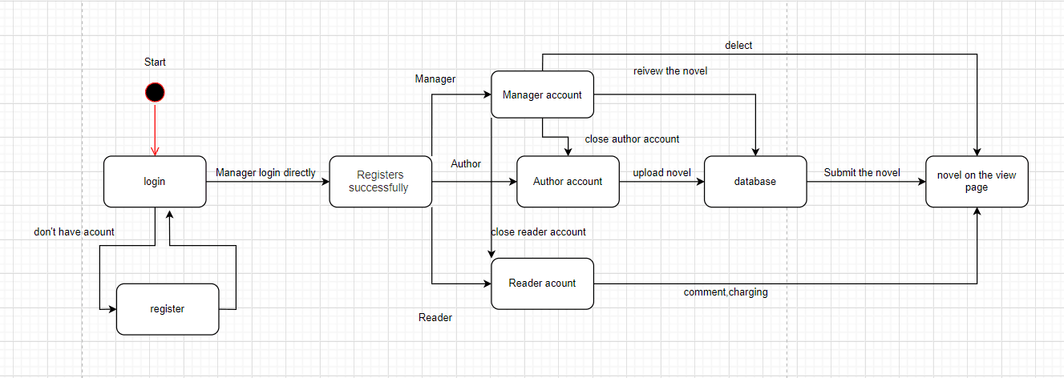
内容建模——动态
状态图
对各个界面与类进行状态分析，绘制如下状态图反映各个状态的迁移情况。

Slide 11
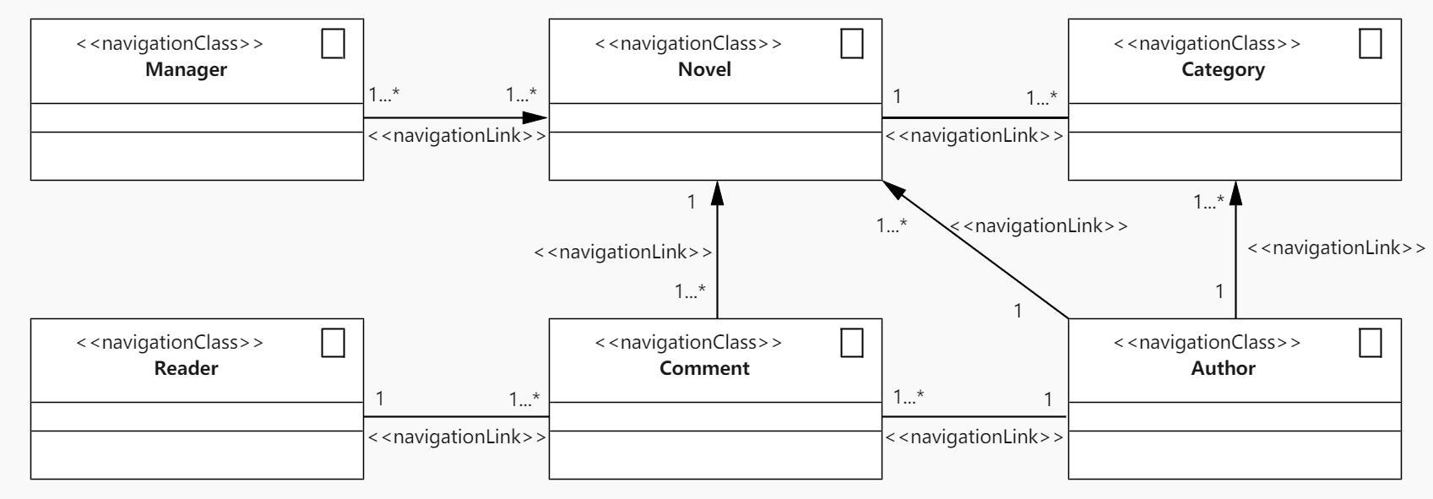
超文本建模——静态
超文本结构模型
以之前的内容模型为基础，表述超文本的结构。

Slide 12
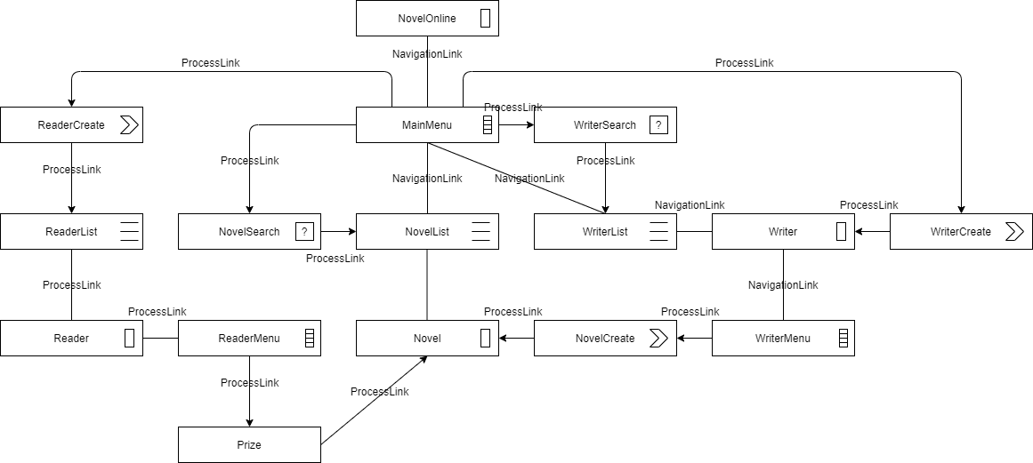
超文本建模——动态
超文本访问模型
使用访问模型中的访问元素精化超文本结构模型，主要针对用户角色。

Slide 13
适应性建模——静态
不同上下文不同模型
要适应多种模型的变化以及可能的模型数量的增加。总而言之，系统要能做到分析并适应各种具体情况。

Slide 14
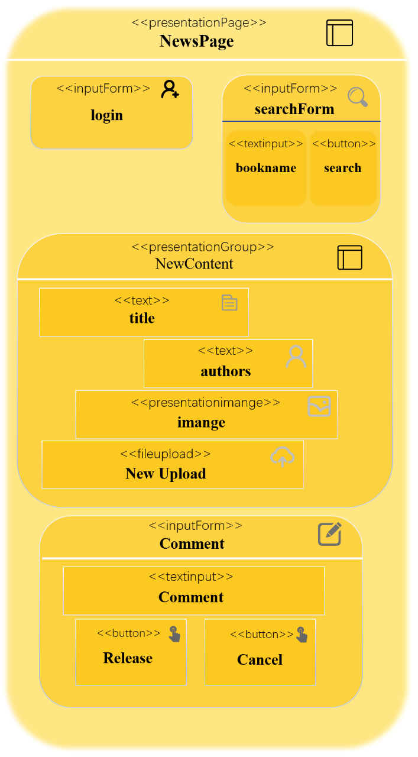
适应性建模——动态
页面的动态适应模型
根据用户上下文特性，给用户提供合适的展示。
一个模型+适应性规则
使用系统功能和个性化方面系统地进行分离，并减少冗余。

Slide 15
Web应用架构设计

Slide 16
Web-架构设计
novel.shishc.icu
浏览器
DNS服务器
123.56.42.105
Nginx
Tomcat
分布式缓存
MYSQL(读)
同步
MYSQL(写)

Slide 17
Thanks.
Less is more.

Slide 18
设计 标准 Design Criteria
Note:
本页 为说明页，使用时请删除本页内容。
This slide is an instruction. Please delete this slide before using it for presentation.
主题色彩 THEME COLORS
预设参考线（2016版本及以上） GUIDES (Office 2016 and later)
文字/背景 Text/Bac kground
填充色 Fill C olors
可以通过iSlide 【色彩库】功能，快速应用更多色彩
More color schemes are optional in iSlide Col or Library. Just click to apply
主题字体 THEME FONTS
中文字体：微软雅黑 East Asian Font: Microsoft YaHei
英文字体：A rial Latin Font: Arial
ALT+F9 开启和查看本主题预设的参考线
Press Alt + F9 to show/hide guides
可以在【设计】菜单【字体】中改变，或应用iSlide【统一字体】功能改变设置
To change theme fonts, you can click Design > Variants > Font s, or use “Uniform Fonts” feature of iSlide
可以通过iSli de 【一键优化】（智能参考线）功能，应用更多预设参考线
Use iSlide “Uniform Guides” feature to edit and apply more preset guides

Slide 19
使用 iSlide PPT 插件
为您节省 90% 的 PPT 设计时间
iSlid e add-in saves you 90% of the time
in making presentation
免费下 载 / Download for FREE
www.islide.cc

Slide 20
快速设计页面 Quick Slides De sign
Note:
本页为说明页，使用时请删除本页内容。
This slide is an instruction. Please delete this slide before using it for p resentation.
图示 库 / Diagram Library
1
使用 i Slide【图示库】筛选图示
Search diagrams in iSlide Diagram Library
2
选择图示插入当前 PPT 主题，编辑修改文字，替换图标或填充图片
Click to insert diagram into current slide, then edit text, replace icons or fill pictures

Slide 21
更改页面中的图标 Replace I cons
Note:
本页为说明页，使用时请删除本页内容。
This slide is an instruction. Please delete this slide before using it for presentation.
图标库 / Icon Library
选中图示中的图标
Select the icon that needs to be changed in the diagram
点击 iSlide【图标库】中的图标替换
Click the target icon in iSlide “Icon Library” to r eplace it
替换成功
Do ne
1
2
3

Slide 22

填充图示中的图片 Fill Pictures in Diagram
Note:
本页为说明页，使用时请删除本页内容。
This slide is an instruction. Please delete this slide before using it for presentation.
图片库 / Picture Library
选中图示中的占位形状
Select the shape that needs to be filled with picture
点击 iSlide【图片库】中的图片替换
Click the target picture in iSlide “Picture Library” to insert it into the shape
自动填充，图片保持比例不变
The picture wil l be filled in the shape automatically while maintaining the original aspect ratio
1
2
3

Slide 23

更改图示中的插图 Replace Vect ors in Diagram
Note:
本页为说明页，使用时请删除本页内容。
This slide is an instruction. Please delete this slide before using it for presentation.
插图库 / Vector Library
解除组合，选中图示中的插图
Ungroup the diagram and select the shape that needs to be replaced
点击 iSlide【插图库】中的插图替换
Click the target vector in iSlide “Vector Library” to insert it into the diagram
替换成功
Done
1
2
3

Slide 24

海量原创模版 + 一键优化功能
iSlide，让 PPT 设计简单起来！
One-click Optimization Feat ures &
Massive Presentation Resources
Great Presentation Made Easy with iSlide
重要提示 IMPO RTANT NOTE:
本 PPT 文件由 iSlide 提供
iSlide 尊重知识产权并注重保护用户享有的各项权利。
郑重提醒您：
本 PPT 文件中提供的任何信息内容的所有权、知识产权归其原始权利人或权利受让人所有，您免费/付费获得的是信息内容的使用权，您的使用行为应当遵循 iSlide 官方网站（ https://www.islide.cc ）的“版权声明”、“用户协议”、“会员协议”等条款的约束。
1、您不可将信息内容的全部或部分用于出售，或以出租、出借、发布等其他任何直接获利方式供他人使用；
2、您不可在接入互联网或移动互联网的任何网站、平台、应用或程序上以任何方式为他人提供 iSlide 工具 / 平台中的资源内容下载。
This presentation file is supplied by iSlide.
iSlide respects all intellectual property rights and protects all the rights its users acquired. Here iSlide solemnly reminds you:
The ownership and intellectual prop erty of any content in this PowerPoint presentation belongs to its owner or the assignee of this ownership. What you purchased or got for free is the right to use the content. The usage should be subject to the terms of “Copyright Notice”, “User License Agreement”, “Premium Agreement” and more Agreements of iSlide official website (https://www.islide.cc ) :
1.You may not use all or part of the content for sale; or rent, lend; or distribute it in any directly profitable way.
2.You may not provide the resource of iSlide add-in/platform to any website, platform, application in the Internet or mobile Internet in any way.
www.isl ide.cc

